Slide 1
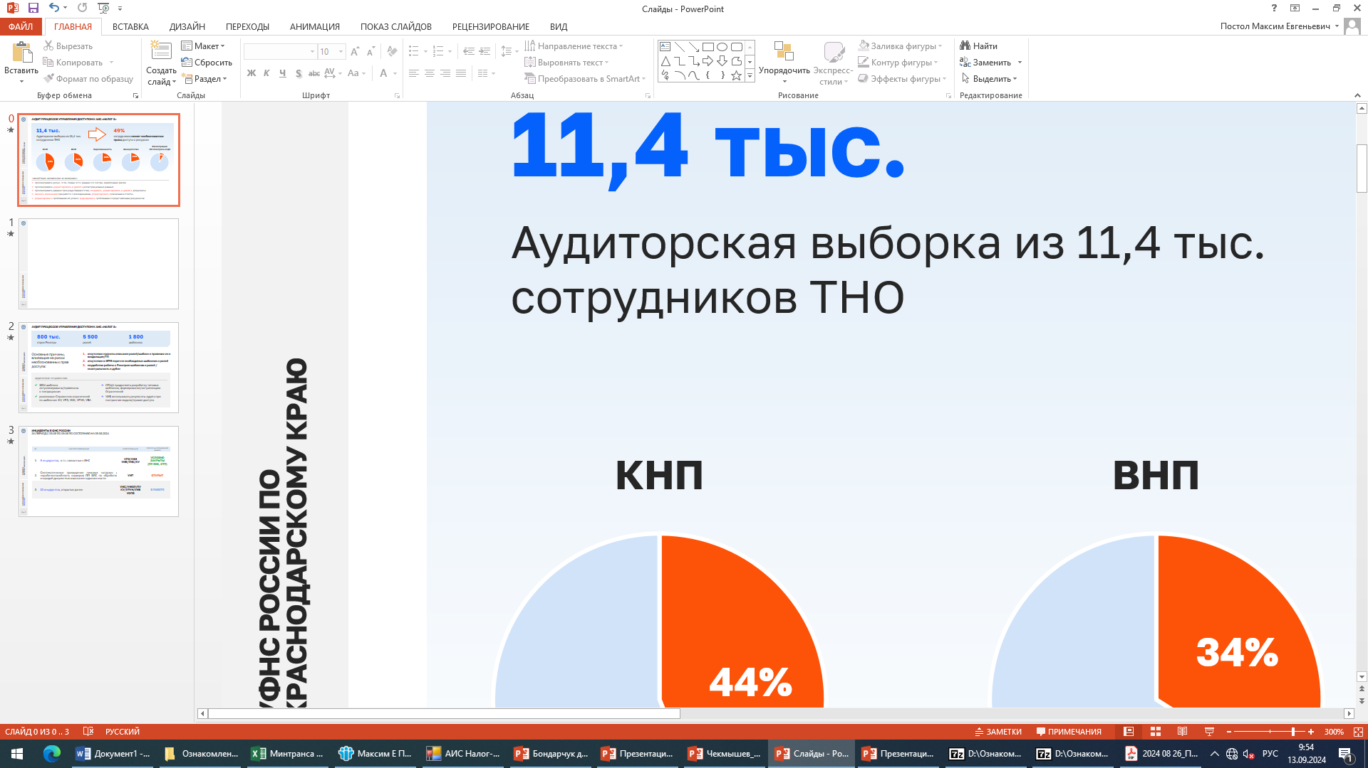

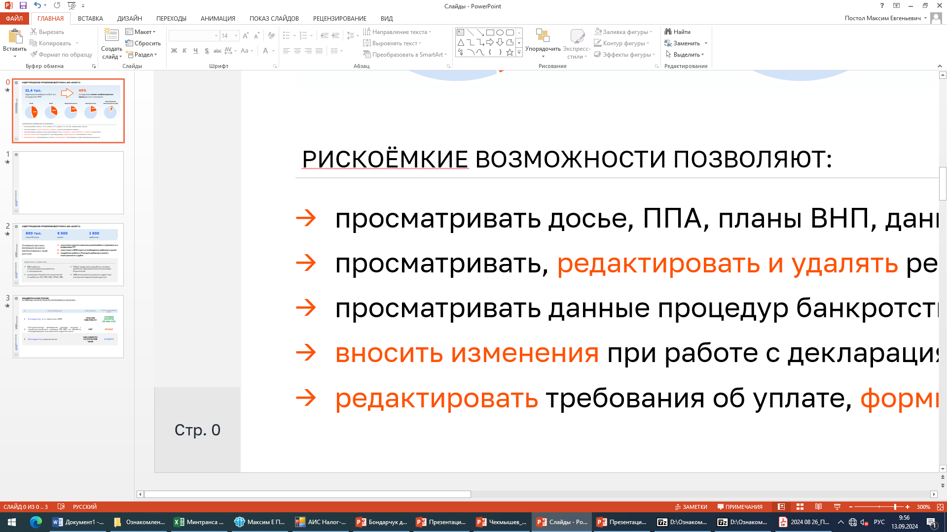
Основные изменения в налоговом законодательстве в 2026 году
Межрайонная ИФНС России № 6 по краснодарскому краю
Промогайбо Олеся
заместитель начальника отдела работы
с налогоплательщиками
Межрайонной ИФНС России № 6 по Краснодарскому краю

Slide 2

Единый документ о постановке на учет в налоговом органе
С 2026 года единым документом о постановке на учет в налоговом органе станет выписка из ЕГРН
Межрайонная иФНС России № 6 по краснодарскому краю
свидетельство
о постановке
на учет в налоговом органе упраздняется
С 01.01.2026
Постановку на учет или снятие с учета в налоговом органе также будут подтверждать:
выписка из ЕГРЮЛ
выписка из РАФП
выписка из ЕГРИП
Стр. 2

Slide 3
Единый документ о постановке на учет в налоговом органе
Получить выписку
в электронном виде:
Личный кабинет налогоплательщика
сервис «Сведения об ИНН физического лица»
портал Госуслуг
Межрайонная иФНС России № 6 по краснодарскому краю
на бумажном носителе:
в налоговом органе
в отделении МФЦ
Стр. 3

Slide 4
Страховые взносы
Федеральный закон от 28.11.2025 № 425-ФЗ
С 01.01.2026 применять пониженный тариф 15% для выплат сверх 1,5 МРОТ смогут МСП с основным видом деятельности из перечня, который утвердит Правительство, и предприятия общепита.
Межрайонная иФНС России № 6 по краснодарскому краю
Сохранится пониженный тариф 7,6% с выплат сверх 1,5 МРОТ для МСП, занимающихся обрабатывающими производствами.
С 01.01.2026 тариф взносов для IT-компании - 15% с выплат, не превышающих предельную базу, и 7,6% с выплат сверх предельной базы.
С 01.01.2026 взносы руководителю необходимо начислять с МРОТ.
Стр. 4

Slide 5
Патентная система налогообложения
Снижена предельная величина доходов для применения ПСН
20 млн руб. в 2026 году
15 млн руб. в 2027 году
10 млн руб. в 2028 году и далее
Межрайонная иФНС России № 6 по краснодарскому краю
Если доход от реализации в 2025 превысил 20 млн руб.,
то с 2026 ПСН не применяется. Если в 2025 не превысил,
а превысил в течение 2026, то право на применение ПСН утрачивается с начала действия патента
Стр. 5

Slide 6
Налог на добавленную стоимость
Увеличена ставка с 20% до 22%
Снижен порог дохода по УСН для освобождения от уплаты НДС c 01.01.2026 → 20 млн руб. в 2026 году
→ 15 млн руб. в 2027 году
→ 10 млн руб. с 2028 года и далее
Если доход за 2025 превысил 20 млн руб., то с 2026 применяет НДС и т.д.
Лица на УСН впервые ставшие в 2026 году плательщиками НДС освобождаются от ответственности за непредставление в срок первой
налоговой декларации по НДС в 2026 году
Межрайонная иФНС России № 6 по краснодарскому краю
Стр. 6

Slide 7
Налог на добавленную стоимость
Лица, применяющие ЕСХН, освобождаются от уплаты НДС, если их годовая выручка не превышает 60 млн рублей.
Лица, применяющие автоУСН, освобождаются от уплаты НДС. Исключение – ввоз товаров на территорию РФ и «агентский НДС», в этом случае необходимо заплатить налог и сдать декларацию.
Лица на УСН впервые перешедшие с 2026 года и далее на ставки НДС 5 (7)% в течение 4 кварталов применения пониженных ставок могут отказаться от их применения и перейти на ставку НДС 22 % с вычетами
Межрайонная иФНС России № 6 по краснодарскому краю
Стр. 7

Slide 8
контакты
Многоканальный телефон
+ 7 (861) 677-45-81
Вопросы применения спецрежимов 42-27
Вопросы расчетов по страховым взносам 015-13
вопросы ндс 25-85
Отдел работы с налогоплательщиками 25-99

